Slide 1
Presentatie
Een presentatie over presentaties

Slide 2
De Presentatie (kern)
Vorm: Presentatie is altijd een ondersteuning voor je verhaal
Hou de woorden op het scherm kort.
-> Het moeten steekwoorden zijn die je gebruikt.
-> Het publiek moet het kunnen onthouden.

Slide 3
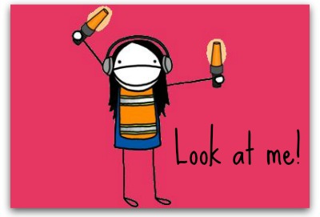
Uiterlijkheden (kern)
Uiterlijk/vormgeving: Aandacht trekken.
Niet afleidend/misleidend voor je verhaal
Gebruik een passende vormgeving
Passende plaatjes
Let op spelvauten

Slide 4
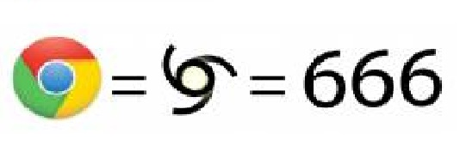
Geheime boodschappen
Erg handig om je publiek onbewust mee te beïnvloeden. Maar kijk hier wel mee uit. Als je hiermee gepakt wordt, val je door de mand.

Slide 5
Extra’s (kern)
Een hyperlink toevoegen voor bijvoorbeeld filmpjes.
Animaties
Overgangen
Geluid.

Slide 6
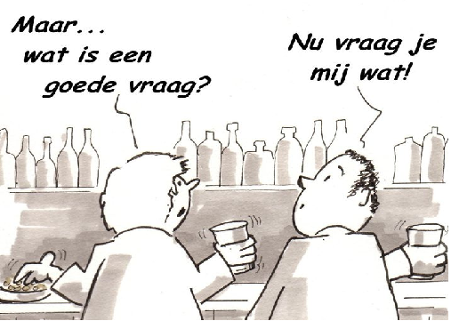
Vragen ?¿ (Close)
Vragen aan het publiek
Controlevragen
Meningsvragen
Feedback vragen
Vragen van het publiek

